Slide 1


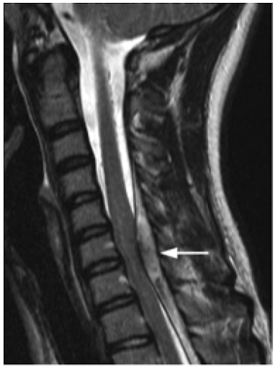
Rajtunk is múlik!
- A gerincvelő sérült betegek intenzív ellátása -
Dr. Nardai Gábor
Országos Traumatológiai Intézet
Mentorháló Továbbképző Fórum

Slide 2
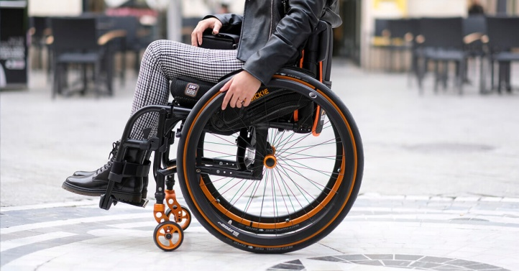
Fontos ez?
Nem egy népbetegség…
  10-80 eset/millió lakos → kb. 4-500 itthon
Pesszimista hozzáállás…- rossz kimenetel
FONTOS, mert
  Fiatalok vezető rokkantsági oka
  Jelentős hatás életminőségre, szociális kapcsolatokra, társadalomra
  Korszerű ellátással a kimenetel javítható (túlélési lánc)

Slide 3
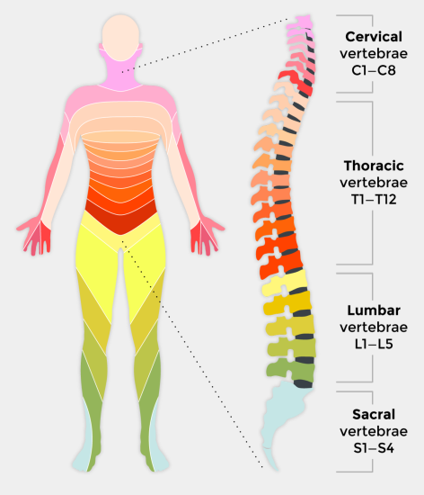
Traumás gerincvelő sérülés
Inkább férfiak
Fiatalok-nagy energia, Idősek – kis energia
+/- csigolyatörés (SCIWORA)
50% inkomplett → kb 50% javul
55% nyaki, 15% háti, 15% thoracolumbalis, 15% lumbalis
Agysérüléssel gyakran társul!
(CT: koponya+nyaki gerinc)

Slide 4


Slide 5
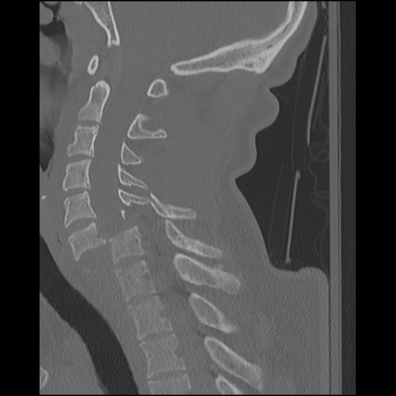
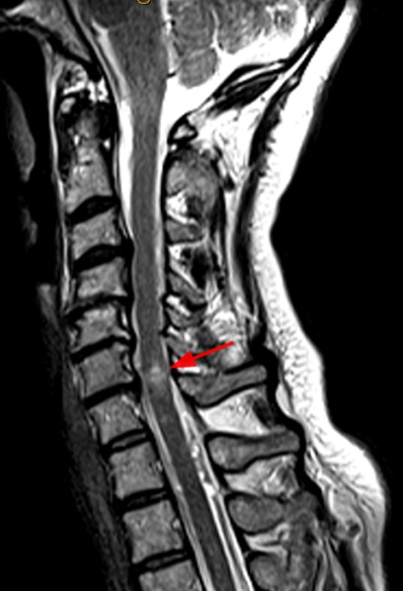
Traumás gerincvelő sérülés
Primer – mechanikus (tompa – áthatoló) Luxatio, distractio, compressio (csont, discus, hematoma)
Secunder – vascularis, hipoxiás, gyulladásos,…

Slide 7
Jellemző történet…
23 éves férfi, medencébe fejest ugrott…
Kihúzzák – magánál van, fáj a nyaka, mindene zsibbad, lába nem mozog,(kezei furán)
Nyaki rögzítésben helyi kórház, betegszállító átrakja a vizsgálóágyra
Kis légszomja van, fura légzőmozgások – O2
Vérnyomása (ha mérnek) 80 Hgmm, de beszél, bőre meleg
Betegszállító elviszi CT-be (O2 le): C5-6 luxatios fractura
Mentő átszállítja regionális kórházba – idegsebész MR-t kér
Műtét „majd hétfőn” – trauma osztályra kerül, ahol légzési elégtelen lesz…

Slide 8
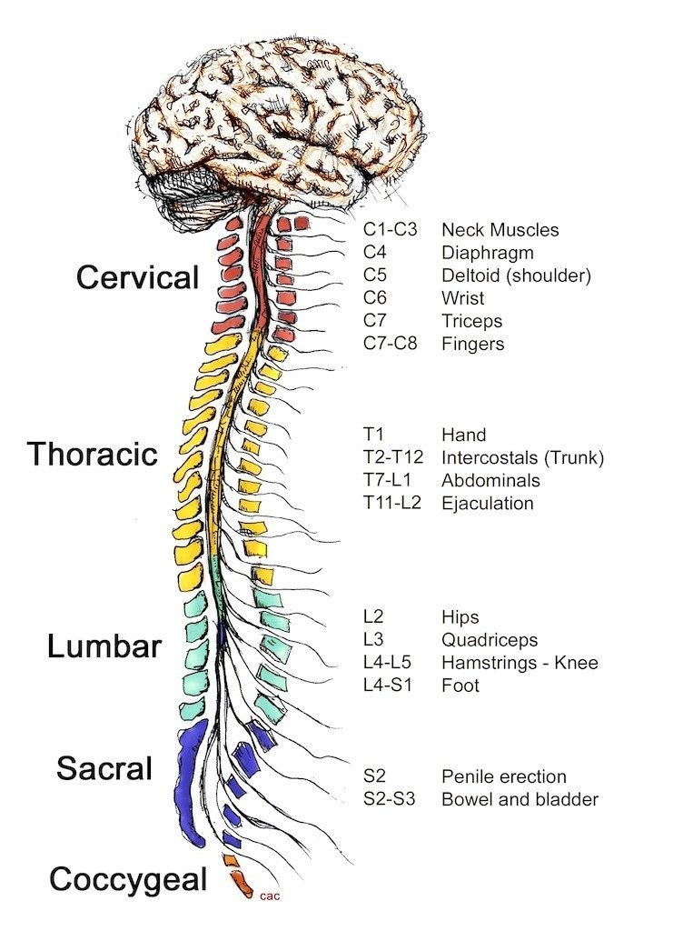
Miért pont mi?
Sokszor politrauma része
Érinti a légzést, keringést (A-B-C-D)
Sürgősségi-perioperatív-intenzív ellátást is igényel
Ez is központi idegrendszer!!!
  Másodlagos károsodások megelőzése a cél
  Az idő számít!
  Neuroprotektív, célvezérelt kezelés kell
  Betegre adaptált szupportív kezelés kell

Slide 9
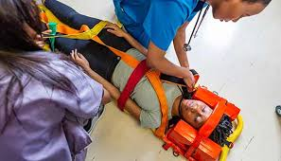
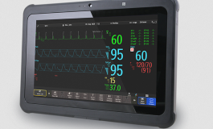
Mit tehetünk?
Első ellátás
Triage – Trauma Team
Immobilizáció
Prioritások: A>B>C … >D
Társsérülések!
Neurogén sokk + vérzés?
Diagnosztika – ha indokolt
  Monitorozás (EKG, SpO2, N/IBP)
  Koponya+Nyaki gerinc CT, teljes gerinc végig
  MRI?
Diszpozíció: Neurotrauma Centrum!

Slide 10
Első ellátás - Célok
Menteni a menthetőt!
Cave: hipoxia, hipotenzió
A-B: Nehéz légút! (VL, fiberoszkópos), O2
C: vérzéscsillapítás, GV perfúzió!!!
  Korai hipotenzió = magasabb halálozás
  RR syst > 110-120 Hgmm
Shibahashi K, Nishida M, Okura Y, Hamabe Y.Spine (Phila Pa 1976). 2019 Apr 1;44(7):479-487.
Roquilly A, et al. Anaesth Crit Care Pain Med. 2020 Apr;39(2):279-289. doi: 10.1016/j.accpm.2020.02.003. Epub 2020 Mar 27

Slide 11
Első ellátás - Célok
Korai dekompressziós, (stabilizáló?) műtét
  Primer-szekunder károsodás mérséklése
  Korai(bb) mobilizáció
  Minimál invazív technika!
  Kérdés: duranyitás?, ha nincs csontos sérülés?
A 24 órán (8 órán) belüli dekompressziós műtét mellett nagyobb az esély a neurológiai javulásra!
Fehlings MG, et al. (STASCIS). PLoS One 2012; 7: e32037

Slide 12

Szteroid?
A sérülést követő 8 órán belül beadott nagy dózisú (1g) metilprednizolon javítja-e a neurológiai kimenetelt?
 | Neurol javulás | Infekció
NASCIS I | ? | +
NASCIS II | + | +
NASCIS III | ? | +
Canadian cohort study | - | +
A szteroid hatásossága nem bizonyított, veszélyessége igen!
Alkalmazása rutinszerűen nem javasolt.

Slide 13
Intenzív osztályos ellátás
A gerincvelő fiziológiai igényeihez igazított neuroprotektív célvezérelt kezelés
???
  Mik az igények?
  Melyik szakaszon?
  Idővel hogy változik?
Célparaméterek: inkább ésszerű, mint bizonyított…
Normoxia, pO2 80-100 | +
Normokapnia, pCO2 35-40 | +
Normotermia, T 36 | +
Normoglikémia, vc 4-8 | ?
Osmolaritás > 280 | ?
Hgb | ?

Slide 14
Intenzív osztályos ellátás
Légzés, lélegeztetés
  Intubáció kerülése, Lehetőleg spontán légzés (C5 felett?)
  Intenzív fizioterápia
  Mobilizálás, Hasrafektetés
  NIV, Cough assist, incentív spirometria

Slide 15
Intenzív osztályos ellátás
Keringés - Gerincvelői perfúzió biztosítása
  Sérülés következtében a vérellátás romlik
  Az emelt szisztémás vérnyomás növeli a gv perfúziót
  Magasabb szisztémás vérnyomás mellett javul a neurológiai kimenetel!
MAP > 85 Hgmm az első 5-7 nap során!

Slide 17
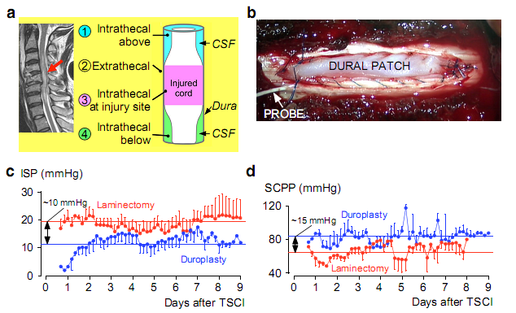
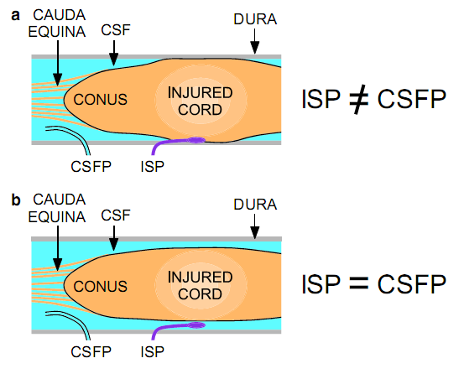

Intraspinális nyomás – ISP
Gerincvelői perfúziós nyomás - SCPP
Beavatkozás | ISP/SCPP
pCO2 - csökkentés | Nincs hatás
Mannitol | Nincs hatás
Hipertoniás só | ?
MAP emelés | SCPP nő
Liquordrainage | Gyenge hatás – ISP csökken
Sebészi dekompresszió | ISP csökken (ha dura is nyitva)

Slide 18
ISP/SCPP vezérelt kezelés? – Lehet, de
  Méréstechnika?
  Normál érték?
  Kockázatok?

Slide 19
Intenzív osztályos ellátás
Thromboprofilaxis
  Mechanikus módszerek azonnal (elasztikus harisnya, IPD, ágykerékpár)
  Ha nincs vérzés, spinalis hematoma – 72 órán belül LMWH
Decubitus profilaxis
  Mobilizáció, fektető párnák

Slide 20
Prognózis, Tájékoztatás
Inkomplett sérülés (sacral sparing) kimenetele jobb
Javulás ált 9-12 hónapig várható (néha utána is…)
Minél előbb szakszerű rehabilitációs elhelyezés
Pontos dokumentáció: ASIA Score

Slide 22
És a regeneratív terápia…
Számos sejttípus, számos technológia
Növekvő fázis I-II vizsgálatok
Bíztató kezdetek, Sok-sok kérdés
Jelenleg megbízhatóan nem áll rendelkezésre… ☹

Slide 23
Mi múlik rajtunk?
SOKMINDEN !
Sürgősségi
ellátás
Intenzív
ellátás
Megelőzés
Rehabilitáció/Reintegráció
További károsodások megelőzése (immobilizáció, A-B-C)
Neuroprotektív intenzív ellátás – Perfúzió (MAP>85 Hgmm)
Betegre szabott légzéstámogatás
Korai mobilizáció, Fizioterápia
Szövődmények megelőzése (tromboprofilaxis, Dekubitusz prevenció)
Rehabilitációs elhelyezés

